Slide 1
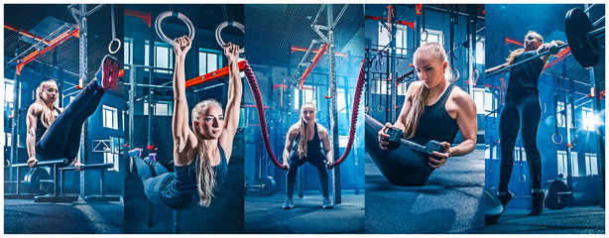


METODOLOGÍA DEL ETRENAMIENTO FUNCIONAL:
Marco Conceptual
Prof. Edgar Lopategui Corsino
M.A., Fisiología del Ejercicio
Web: http://www.saludmed.com/
E-Mail: elopategui@intermetro.edu
Artículo: http://www.saludmed.com/
articulos/Fisiologia_del_Ejercicio/Entrena-Funcional_Poblacion-Atletas.html

Slide 2
ACCESO A LA PRESENTACIÓN:
http://www.saludmed.com/articulos/Fisiologia_del_Ejercicio/Entrena-Funcional_Poblacion-Atletas.pdf
Notes:
2

Slide 3

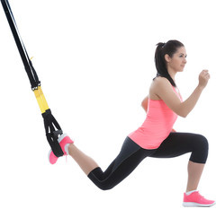
BOSQUEJO
Agradecimientos
Propósito principal de la: Ponencia
Material educativo: Recursos y publicaciones
Consideraciones preliminares
Trasfondo histórico: Origen y desarrollo
Escenarios: Contextos donde se aplica el
entrenamiento funcional
Conceptos fundamentales: Terminología básica
Marco conceptual: Entrena Integrado-Funcional
Características y Principios: Entrena Funcional
Notes:
3

Slide 4


BOSQUEJO
Pilares: Entrenamiento Integrado-Funcional
Planificación y diseño: Entrena Integrado-Funcional
Evaluación: Demandas específicas y
Pruebas Funcionales
Calentamiento dinámico o activo
Componentes: Entrenamiento Integrado-Funcional
Metodología y modalidades: Entrenamiento
Integrado-Funcional
Ejemplos/aplicaciones de programas de: Entrenamiento Integrado-Funcional
Preguntas
Cómo contactar al deponente: Correo/Teléfono
Notes:
4

Slide 5

Notes:
5

Slide 6
Unidad Funcional
NÚCLEO
Músculos del Centro
del Cuerpo (Core)
Pelvis
Músculo
Pélvico
Torácica
Espina
Cervical
Cadera
Espalda baja
Abdomen
Funcionan como:
Es donde está localizado el
centro de gravedad y el comienzo
de todos los movimientos
Conectores del Cuerpo,
Cadena Cinética
Sistema de Estabilización
Fortaleza
Muscular
Tolerancia
Muscular
Potencia
Muscular
Estabiliza
el Control
Notes:
6

Slide 7
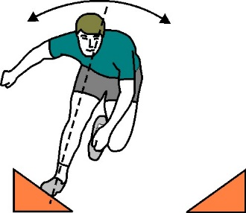
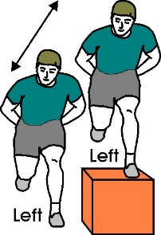
ENTRENAMIENTO: INTEGRADO-FUNCIONAL
MARCO CONCEPTUAL
PRINCIPIO DE LA CADENA CINÉTICA
EL ORGANISMO HUMANO COMO UN TODO:
Entrenamiento del Sistema Total/Holístico:
* La Cadena Cinética *
Cada enlace de la
cadena:
  Posee una función
  específica:
Cada enlace de la
cadena:
  Forma parte de un
  todo integrado:
    Resultado:
      Flujo eficiente
      de movimientos
Notes:
7

Slide 8
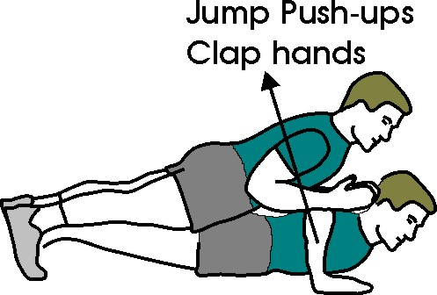
ENTRENAMIENTO: INTEGRADO-FUNCIONAL
MARCO CONCEPTUAL
PRINCIPIO DE LA CADENA CINÉTICA
EL ORGANISMO HUMANO COMO UN TODO:
Entrenamiento del Sistema Total/Holístico:
* La Cadena Cinética *
Definición de
función:
  Entender la
  interrelación e
  interdependencia:
    de los:
      Enlaces
Notes:
8

Slide 9
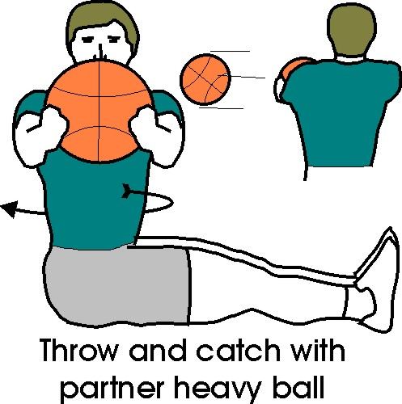
ENTRENAMIENTO: INTEGRADO-FUNCIONAL
MARCO CONCEPTUAL
PRINCIPIO DE LA CADENA CINÉTICA
EL ORGANISMO HUMANO COMO UN TODO:
Entrenamiento del Sistema Total/Holístico:
* La Cadena Cinética *
El entrenamiento
funcional consiste de
  Flujos de movimientos
  libres (No segmentados)
  Movimientos rítmicos
  (No descoordinados)
Notes:
9

Slide 10
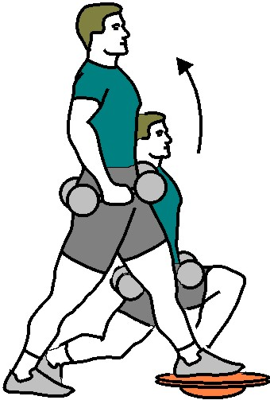
ENTRENAMIENTO: INTEGRADO-FUNCIONAL
MARCO CONCEPTUAL
PRINCIPIO DE LA CADENA CINÉTICA
EL ORGANISMO HUMANO COMO UN TODO:
Entrenamiento del Sistema Total/Holístico:
* EJERCICIO DE: Cadena Cinética Cerrada*
Definición:
  Los extremos distales de la cadena
  (o segmento) se encuentran fijos,
  con el movimiento ocurriendo
  alrededor de ese segmento fijo y
  empleando algún tipo de carga
Notes:
10

Slide 11
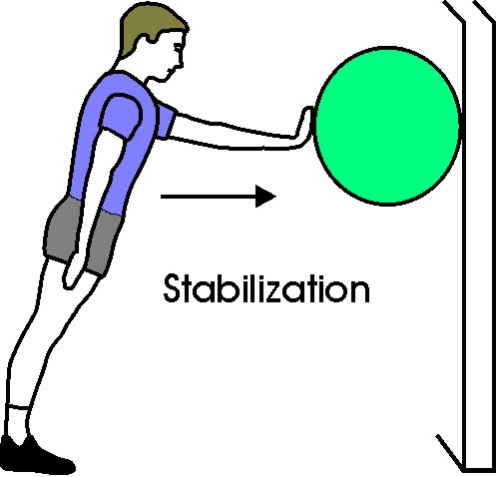
ENTRENAMIENTO: INTEGRADO-FUNCIONAL
MARCO CONCEPTUAL
PRINCIPIO DE LA CADENA CINÉTICA
EL ORGANISMO HUMANO COMO UN TODO:
Entrenamiento del Sistema Total/Holístico:
* EJERCICIO DE: Cadena Cinética Cerrada*
Ventajas:
  Son más aplicables a la función
  normal del ser humano
  Se emplea la masa
  corporal (peso) del
  participante
  Mantiene las relaciones musculares
Notes:
11

Slide 12


ENTRENAMIENTO FÍSICO-DEPORTIVO:
INTEGRADO-FUNCIONAL
MARCO CONCEPTUAL
LOS FUNDAMENTOS
* CONSTANTES DEL MOVIMIENTO *
El Cuerpo
La fuerza de gravedad
El Suelo
NOTA. Adaptado de: Athlete Development: The Art & Science of Functional Sports Conditioning. (p. 21), por V. Gambetta, 2007, Champaign, IL : Human Kinetics. Copyright 2007 por Vern Gambetta
Notes:
12

Slide 13



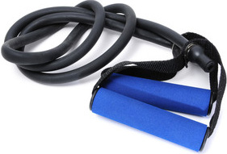
ENTRENAMIENTO: INTEGRADO-FUNCIONAL
EQUIPOS Y MATERIALES
Notes:
13

Slide 14




ENTRENAMIENTO: INTEGRADO-FUNCIONAL
EQUIPOS Y MATERIALES
Notes:
14

Slide 15

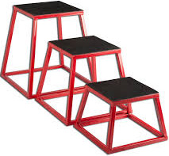

ENTRENAMIENTO: INTEGRADO-FUNCIONAL
EQUIPOS Y MATERIALES
Notes:
15

Slide 16
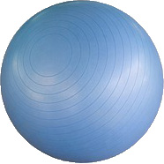

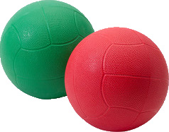
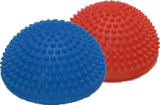
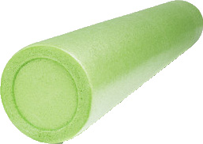
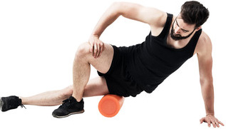
ENTRENAMIENTO: INTEGRADO-FUNCIONAL
EQUIPOS Y MATERIALES
Notes:
16

Slide 17


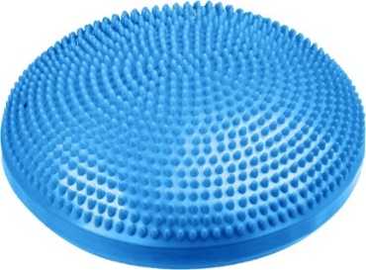

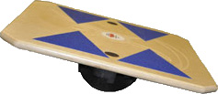
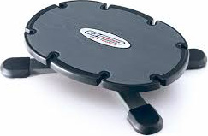

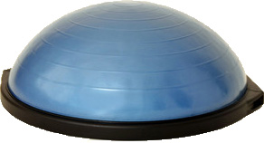

ENTRENAMIENTO: INTEGRADO-FUNCIONAL
EQUIPOS Y MATERIALES
Notes:
17

Slide 18

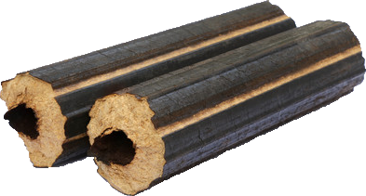
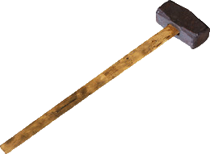
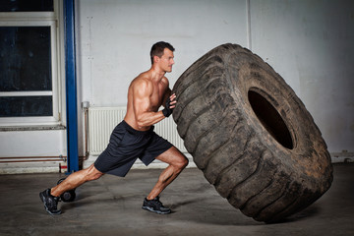

ENTRENAMIENTO: INTEGRADO-FUNCIONAL
EQUIPOS Y MATERIALES
Notes:
18

Slide 19


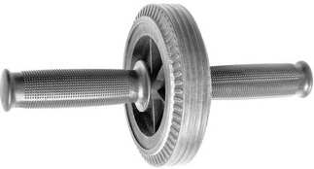
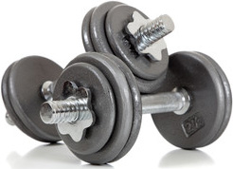
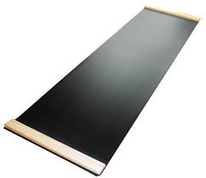
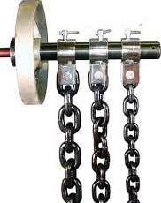
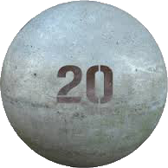
ENTRENAMIENTO: INTEGRADO-FUNCIONAL
EQUIPOS Y MATERIALES
Notes:
19

Slide 20

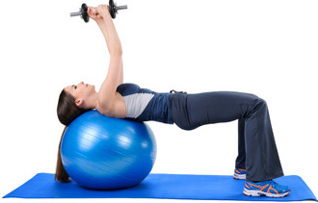
ENTRENAMIENTO FÍSICO-DEPORTIVO:
INTEGRADO-FUNCIONAL
MARCO CONCEPTUAL
EQUIPOS Y MATERIALES
Bola medicinal o de resistencia
Bola estabilizadora o sueca
BOSU®
Almoadilla de balance (Airex® pad)
Disco de hule (DynaDisc, stability disc)
Pesas de campana, o pesa rusa (kettlebell)
Rolo de hule-espuma (foam roller)
Notes:
20

Slide 21

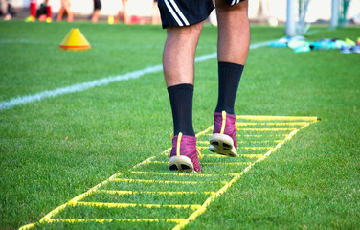
ENTRENAMIENTO FÍSICO-DEPORTIVO:
INTEGRADO-FUNCIONAL
MARCO CONCEPTUAL
EQUIPOS Y MATERIALES
Entrenador de la estabilidad de “Thera-Band”
Fitter®
Tabla de deslizamiento
Escalera de agilidad
Vallas y cajas de salto o pliométricas
Equipo para entrenamiento de suspensión (TRX)
Barra osilatoria del hombro (Bodyblade)
Notes:
21

Slide 22



ENTRENAMIENTO FÍSICO-DEPORTIVO:
INTEGRADO-FUNCIONAL
MARCO CONCEPTUAL
EQUIPOS Y MATERIALES
Tablón Reebok® para el "Core"
Plataforma para el tobillo
Tabla mesedora/sillón
Rueda de entrenamiento para el abdomen
Mochilas de arena
Sogas para entrenamiento funcional
Viga deportiva
Notes:
22

Slide 23
CRÉDITOS DE ILUSTRACIONES:
Adobe Systems Incorporated (2016). Adobe Stock (https://stock.adobe.com/). San Jose, CA: Adobe Systems Incorporated
Corel Corporation (1996). Corel Mega Gallery. Ontario, Canada: Corel Corporation
Lemaire, S. B. (2003). Physigraphe Clipart®: Specialized Image Collection of Exercise. Quebec, Canada: Physigraphe
LifeART (1997). Super Anatomy. Cleveland, OH: LifeART - TechPool Studios, Inc.
Nova Development and its licensors (1995-2006). Art Explosion 800,000 Premium-Quality Graphics. Calabasas, CA: Nova Development
Búsqueda en “Google images”
Notes:
23

Slide 24
GRACIAS
Notes:
24

Slide 25
¿PREGUNTAS?

Slide 26
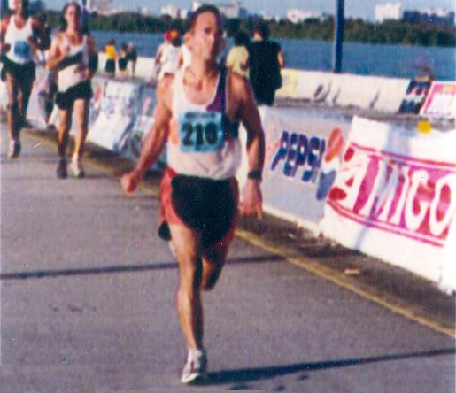
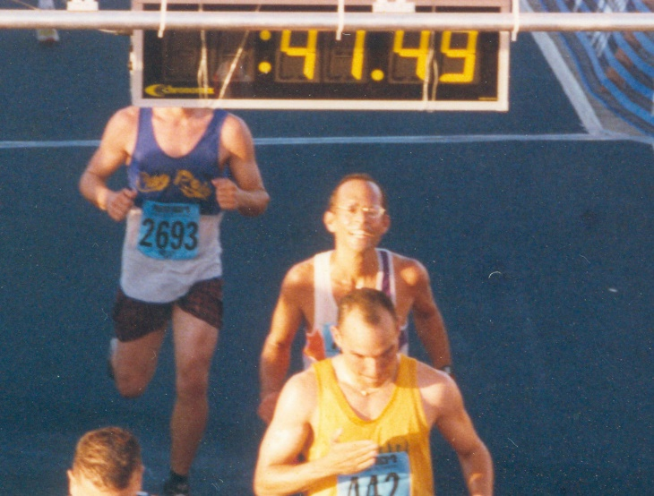
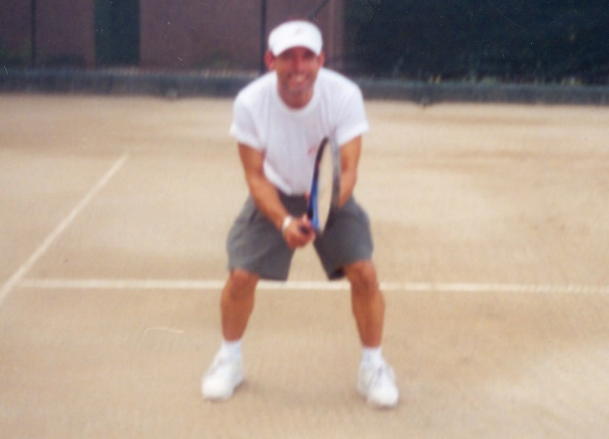
CONTACTO:
Correo electrónico:
elopategui@intermetro.edu
Dirección y Teléfono:
Universidad Interamericana de Puerto Rico
Recinto Metropolitano
Tel: 787-250-1912, X2286, 2245
Página Web:
www.saludmed.com

